Slide 1

Euthanasie
& suicide assisté
Où en est la Suisse ?

Slide 2


🕊
Christine Cotton
27 avril 1970 - 1er juin 2026

Slide 3


Définitions
Euthanasie
Euthanasie active indirecte
Pour soulager des souffrances, des substances (par ex. de la morphine) sont administrées dont les effets secondaires sont susceptibles de réduire la durée de la survie. Le fait que le décès puisse ainsi survenir prématurément est accepté.
Cette forme d’euthanasie n’est pas expressément réglée dans le CP, mais elle est considérée comme admise. Les directives en matière d’euthanasie de l’Académie suisse des sciences médicales (directives ASSM) considèrent également qu’elle est admissible.
Euthanasie active directe
Homicide intentionnel dans le but d’abréger les souffrances d’une personne. Le médecin ou un tiers fait intentionnellement au patient une injection qui entraîne directement la mort de ce dernier.
Cette forme d’euthanasie est aujourd’hui punissable selon les articles 111 (meurtre), 114 (meurtre sur la demande de la victime) ou 113 (meurtre passionnel) du code pénal.
Euthanasie passive
Renonciation à la mise en œuvre de mesures de maintien de la vie ou interruption de celles-ci. (Exemple : débranchement d’un appareil à oxygène.)
Cette forme d’euthanasie n’est pas non plus réglée expressément par la loi, mais elle est considérée comme permise; les directives ASSM en donnent une définition semblable.
Source : https://www.bj.admin.ch/fr/les-differentes-formes-d-assistance-au-deces

Slide 4
Définitions
Suicide assisté
Assistance au suicide
(suicide assisté)
Seul celui qui, « poussé par un mobile égoïste », prête assistance au suicide de quelqu’un (par ex. en lui procurant une substance mortelle) est punissable, selon l’art. 115 CP, d’une peine privative de liberté de cinq ans au plus ou d’une peine pécuniaire.
L’assistance au suicide consiste à fournir au patient la substance mortelle qu’il ingérera alors lui-même, sans intervention extérieure, pour mettre fin à ses jours.
Des organisations telles que EXIT fournissent une assistance au suicide dans le cadre de la loi. Elles ne sont pas punissables tant qu’aucun motif égoïste ne peut leur être reproché.
médecine palliative
Mesure de médecine palliative
La médecine et les soins palliatifs comprennent les traitements médicaux et les soins corporels, mais aussi le soutien psychologique, social et spirituel apporté au patient et à ses proches.
Les soins palliatifs peuvent améliorer sensiblement la qualité de vie des personnes gravement malades et des mourants, et diminuer ainsi le désir de mourir.
Source : https://www.bj.admin.ch/fr/les-differentes-formes-d-assistance-au-deces

Slide 5



Ce qui est autorisé/interdit en Suisse :
suicide assisté , euthanasie active
Ce qui est autorisé et interdit en Suisse :
Euthanasie active directe (un médecin administre une substance mortelle) : interdite et punissable
Suicide assisté : autorisé sous certaines conditions, à condition que la personne accomplisse elle-même l'acte final et que l'assistance ne soit pas motivée par un intérêt égoïste
Euthanasie passive (arrêt ou non-initiation de traitements) : admise dans certaines situations
Administration d'antalgiques pouvant raccourcir indirectement la vie : admise dans la pratique médicale
Source : https://www.bj.admin.ch/fr/les-differentes-formes-d-assistance-au-deces

Slide 6

Conditions pour se faire assister au suicide
(Académie suisse des sciences médicales)
Conditions d’une assistance au suicide médicalement et éthiquement justifiable au sens des directives
Le dialogue avec la personne souhaitant mourir est crucial. Les directives posent comme condition de réaliser au moins deux entretiens complets à deux semaines d’intervalle. Si après [cela] la volonté de mourir de la personne persiste, alors l’assistance au suicide est considérée comme éthiquement justifiable, selon les directives de l’ASSM, lorsque les quatre conditions suivantes sont remplies :
La personne qui souhaite mourir dispose de la capacité de discernement
Le désir de mourir correspond à la volonté autonome de la personne, a été bien réfléchi et ne résulte d’aucune pression extérieure
La personne concernée éprouve une souffrance insupportable. Celle-ci provient de symptômes d’une grave maladie diagnosticable ou de limitations fonctionnelles permettant au ou à la médecin de la comprendre
Les autres possibilités ont été vérifiées et n’apportent pas la solution désirée ou sont refusées par la personne concernée

Slide 7
Produit injecté, rôle du médecin, modalités
En Suisse, l’assistance au suicide est principalement assurée par des organisations privées. La plupart du temps, elle se déroule en dehors des établissements de santé.
Les médecins sont toutefois doublement impliqué.e.s :
Le suicide s’accomplit par l’ingestion de pentobarbital de sodium (NaP), produit qui ne peut être prescrit que par un.e médecin.
La capacité de discernement de la personne qui souhaite mourir doit être vérifiée, en règle générale par un.e médecin.
Les deux premières conditions (capacité de discernement et volonté indépendante) doivent en plus être confirmées par une tierce personne, mais pas obligatoirement par un.e médecin.
La prescription de la substance létale (NaP) doit être notifiée dans un délai de 30 jours et toute mort résultant d’une assistance au suicide doit être déclarée à l’autorité cantonale compétente comme « décès pour cause non naturelle ».

Slide 8
Les enfants peuvent-ils demander le suicide
assisté ? Oui.
(Académie suisse des sciences médicales)
Que dit la loi suisse ? Les enfants sont-ils concernés par le suicide assisté ?
La Suisse ne dispose pas de loi fédérale sur le suicide assisté.
Le cadre légal est défini par le Code pénal et la loi sur les stupéfiants.
L’aide au suicide n’est pas poursuivie en Suisse, à condition que la personne souhaitant mourir soit capable de discernement, qu’elle réalise elle-même le geste létal et que la personne qui l’assiste ne poursuive aucun but égoïste.
On peut en déduire que l’assistance au suicide n’est pas interdite, même si fournie à des personnes en bonne santé ou à des mineur.e.s capables de discernement.

Slide 9
Historique de la législation suisse
Au sujet du suicide assisté

Slide 10
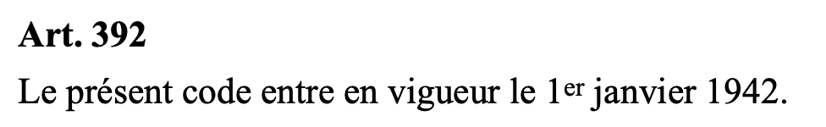
1942 :
le suicide assisté entre en vigueur
en Suisse
Art. 115 (version 1937)
Celui qui, poussé par un mobile égoïste, aura incité une personne au suicide, ou lui aura prêté assistance en vue du suicide, sera, si le suicide a été consommé ou tenté, puni de la réclusion pour cinq ans au plus ou de l'emprisonnement.
[2019 : d’une peine privative de liberté de cinq ans au plus ou d’une peine pécuniaire].
L'article 115 du Code pénal prévoit que l'assistance
au suicide n'est punissable que si elle est
motivée par un mobile égoïste.
Cela signifie qu'une personne qui aide quelqu’un
à se suicider sans intérêt personnel ne commet
pas nécessairement une infraction.
Cette disposition est à l'origine de la particularité du modèle suisse.
Source : https://www.bj.admin.ch/fr/les-differentes-formes-d-assistance-au-deces

Slide 11
Années 1980 -1990 : EXIT & DIGNITAS
développement des associations d'aide au suicide
Des organisations comme EXIT (1982) ou DIGNITAS (1998) commencent à accompagner des personnes souhaitant mettre fin à leurs jours dans le respect des conditions légales.
Cette pratique s'appuie sur l'article 115, sans qu'une nouvelle loi spécifique ne soit adoptée.
Source : https://www.bj.admin.ch/fr/les-differentes-formes-d-assistance-au-deces

Slide 12
Les tentatives de restreindre le suicide assisté … ne font pas plier le Conseil fédéral.
31/05/2006 : le Conseil fédéral prend acte du rapport « Assistance au décès et médecine palliative: la Confédération doit-elle légiférer ? ». Il recommande au Parlement de renoncer à entreprendre une révision des dispositions du Code pénal ainsi qu’à adopter une loi sur l’admission et la surveillance des organisations d’assistance au suicide.
29/08/2007 : le Conseil fédéral prend acte du rapport complémentaire sur l’assistance au décès.
2/07/2008 : le Conseil fédéral charge le Département fédéral de justice et police (DFJP) d’examiner de manière approfondie la nécessité d’élaborer des dispositions législatives spécifiques en matière d’assistance au suicide organisée et de lui soumettre un rapport au début de 2009.
17/06/2009 : le Conseil fédéral mène une première discussion sur l’assistance au suicide organisée.
Deux options sont à l’étude : l’adoption de restrictions législatives et l’interdiction des organisations d’assistance au suicide.
28/10/2009 : le Conseil fédéral envoie en consultation deux options de modification du droit pénal afin de réglementer explicitement l’assistance organisée au suicide.
17/09/2010 : le Conseil fédéral prend acte des résultats de la consultation et charge le DFJP de présenter un message.
29/06/2011: le Conseil fédéral décide de ne pas proposer de norme pénale spécifique sur l’assistance organisée au suicide. Il entend cependant promouvoir la prévention du suicide et la médecine palliative dans le but de diminuer le nombre de suicides.

Slide 13
2006 - 2011 :
Le tourisme au suicide se développe et que fait
le gouvernement ? Rien.
Face au développement du « tourisme du suicide » et aux interrogations éthiques, plusieurs interventions parlementaires sont déposées.
2006 : le Conseil fédéral examine l'opportunité de modifier la loi.
2009 : deux projets de réglementation plus stricte sont mis en consultation.
2011 : après analyse, le Conseil fédéral décide de ne pas modifier le Code pénal, estimant que le droit existant est suffisant. Il privilégie le renforcement de la prévention du suicide et des soins palliatifs.
Source : https://www.bj.admin.ch/fr/assistance-au-deces

Slide 14
Depuis 2011 :
le suicide assisté est toujours autorisé
Le cadre juridique reste globalement inchangé.
Les tribunaux et les directives médicales ont progressivement précisé les conditions d'application, notamment en matière de capacité de discernement et de procédure médicale.
Source : https://www.bj.admin.ch/fr/les-differentes-formes-d-assistance-au-deces

Slide 15
La proportion des suicides assistés
a été multipliée par 10 à 15 depuis les années 1990
(Académie suisse des sciences médicales)
Sur l’ensemble des décès survenus en Suisse, la proportion de morts relevant d’un suicide assisté a nettement augmenté depuis la fin des années 1990 : elle est passée de 0,2% en 1999 à 2-3% aujourd’hui.
Cette « normalisation » croissante pourrait conduire certaines personnes ou groupes particuliers à se sentir mis sous pression – notamment en ayant l’impression de représenter une charge pour la société ou de mobiliser trop de ressources.

Slide 16
Don d’organes après suicide assisté
(Académie suisse des sciences médicales)
Les hôpitaux reçoivent ponctuellement des demandes sur la possibilité de donner ses organes après une assistance au suicide. Bien que cela ne concerne qu’un petit groupe de personnes et qu’actuellement aucun centre de transplantation suisse ne pratique le don d’organes post-mortem après assistance au suicide, la Commission Centrale d’Éthique (CCE) de l’ASSM estime qu’il est important de réfléchir aux questions éthiques et juridiques liées à une telle pratique. C’est pourquoi elle a publié en 2025 une prise de position qui décrit les défis posés du point de vue médical et déontologique. En 2026, elle a en plus demandé un avis de droit sur la légalité effective d’un don d’organes après assistance au suicide.

Slide 17
Suicide assisté, don d’organes et clause de conscience
(Académie suisse des sciences médicales)
La légalité effective d'un don d'organes après assistance au suicide dans un hôpital donné dépend des réglementations cantonales et internes en question.
Lorsque que de telles bases existent, les positions des cantons et des hôpitaux varient : certains interdisent par principe l’aide au suicide, d’autres l’autorisent et en fixent les règles
La règle de base suivante s’applique: au nom de la liberté de conscience, le personnel ne peut pas être forcé à participer à un don d’organes après assistance au suicide.

Slide 18
Et dans les autres pays ?

Slide 19
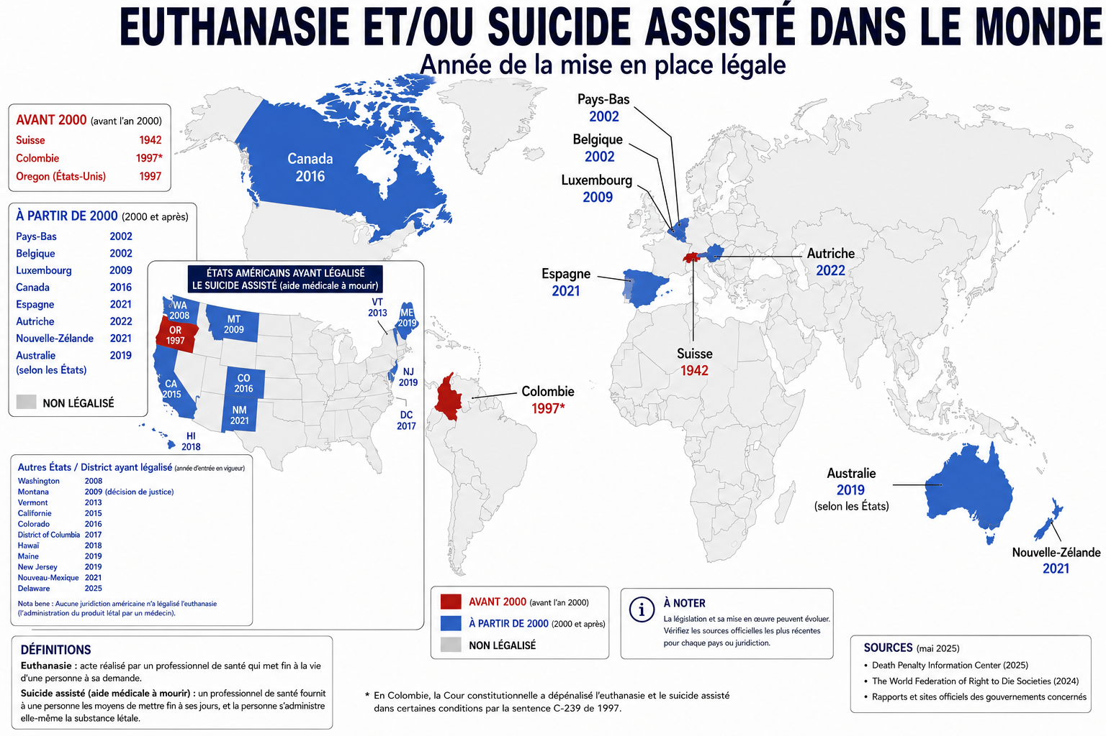

Slide 20
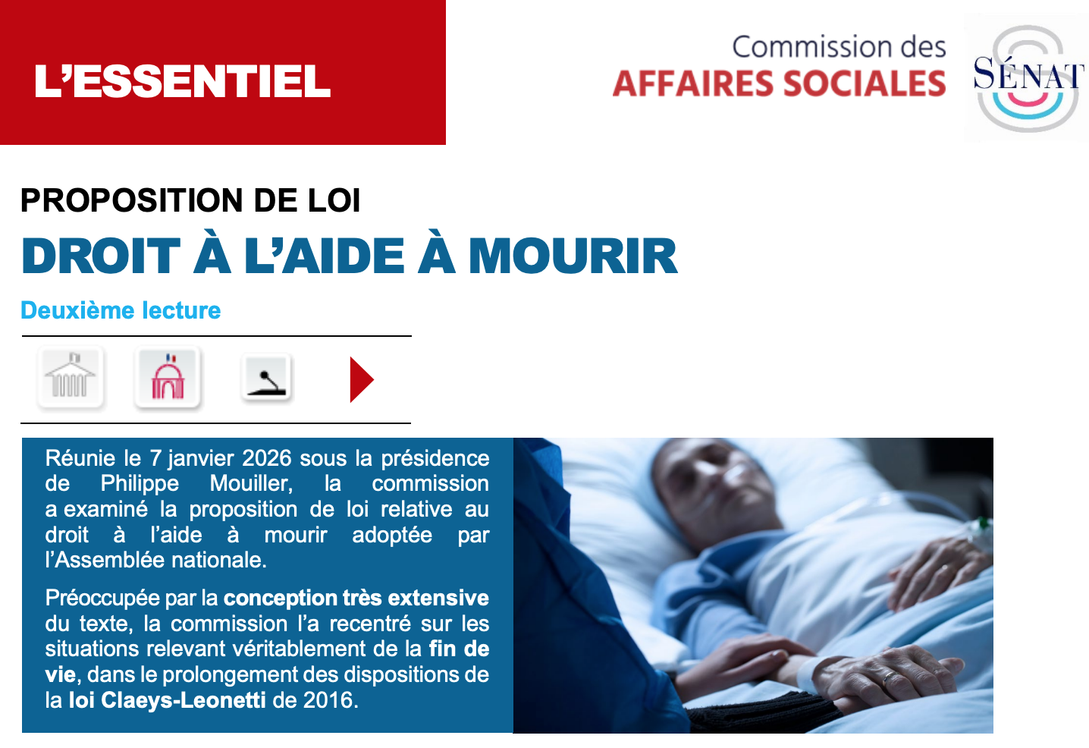
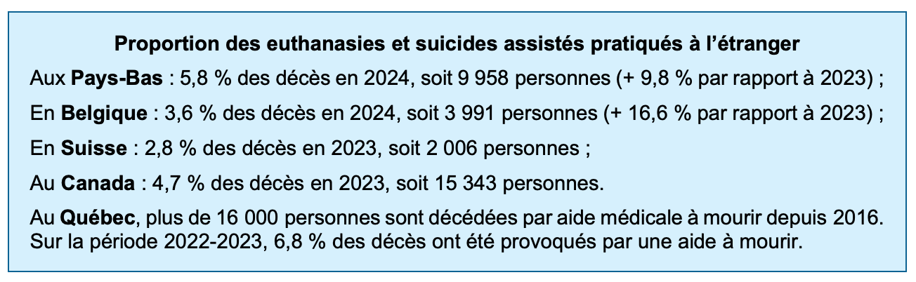
Quatre pays étrangers
sont cités
dans la proposition de loi française pour l’« aide à mourir »

Slide 21
Et dans ces pays ?
Suisse : Suicide assisté depuis 1942
Pays-Bas : Euthanasie & suicide assisté depuis 2002
Belgique : Euthanasie depuis 2002
Québec : Euthanasie depuis 2015

Slide 22
Pays-Bas : la loi sur la mort assistée
Loi sur l'interruption de la vie sur demande et le suicide assisté (1er avril 2002)
2 Les exigences de diligence raisonnable visées dans article 293, paragraphe 2, Code pénal, impliquent que le médecin a :
  la croyance qu’il existe une demande volontaire et réfléchie du patient
  la croyance acquise qu’il y a des souffrances désespérées et insupportables du patient
  [l’assurance que] le patient a été informé de la situation dans laquelle il se trouve et de ses perspectives
  [l’assurance que] le patient en est venu à croire que la situation dans laquelle il ou elle est n’a pas une autre solution raisonnable
  consulté au moins un autre médecin indépendant que le patient a vu et donné son avis par écrit sur les exigences de diligence raisonnable prévues dans les parties a à d, et
  médicalement soigneusement achevé l’interruption de la vie ou le suicide assisté
… le patient mineur est âgé de douze à seize ans et peut être considéré comme capable d’une appréciation raisonnable […] peut ou peut faire lui-même la fin de sa vie ou aider au suicide.

Slide 23
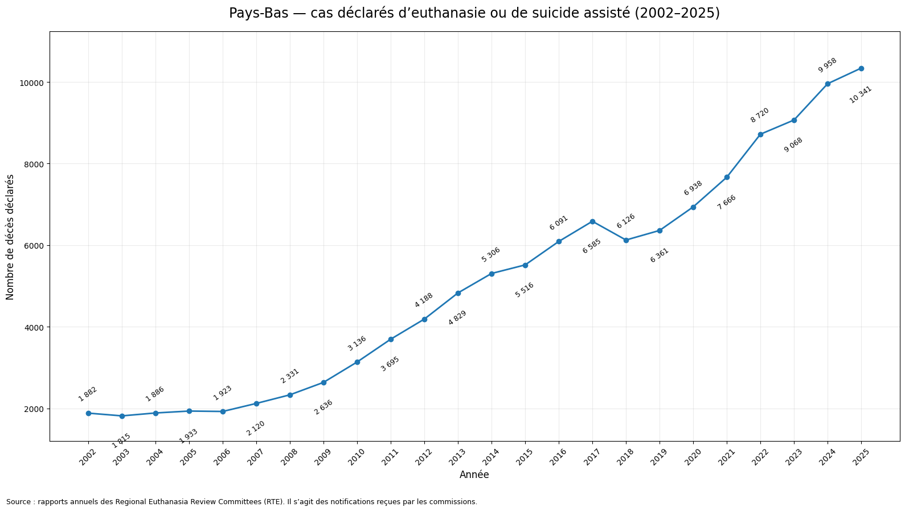
Pays-Bas : l’évolution du nombre de morts assistées

Slide 24
Belgique : loi relative à l’euthanasie
Loi relative à l'euthanasie (20 septembre 2002)
Art 3 Le médecin qui pratique une euthanasie ne commet pas d'infraction s'il s'est assuré que :
le patient est majeur ou mineur émancipé, capable et conscient au moment de sa demande
la demande est formulée de manière volontaire, réfléchie et répétée, et qu'elle ne résulte pas d'une pression extérieure
le patient se trouve dans une situation médicale sans issue et fait état d'une souffrance physique ou psychique constante et insupportable qui ne peut être apaisée et qui résulte d'une affection accidentelle ou pathologique grave et incurable et qu'il respecte les conditions et procédures prescrites par la présente loi.

Slide 25
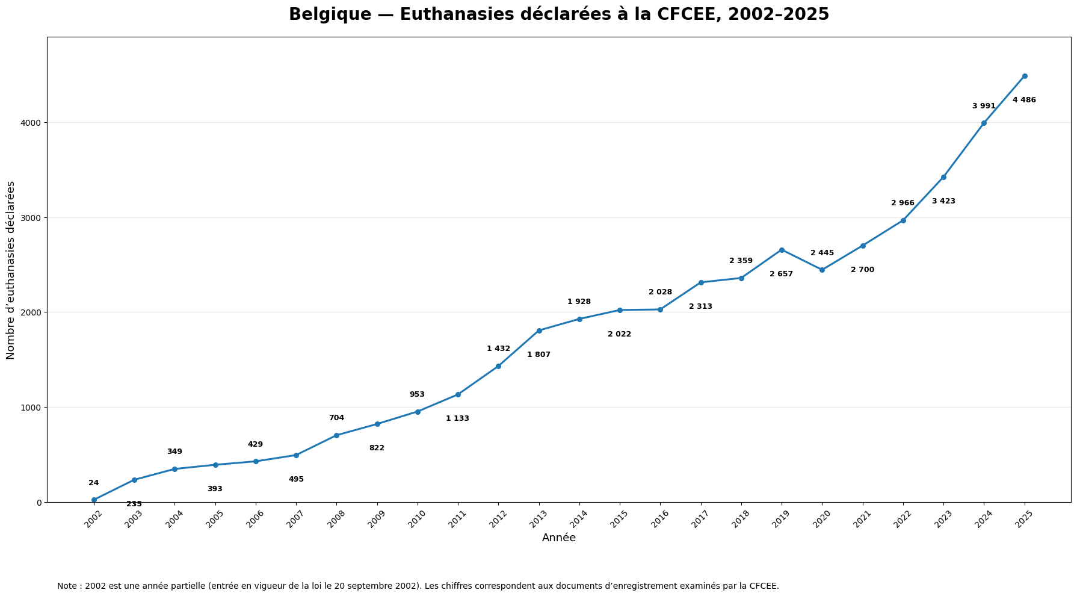
Belgique : l’évolution du nombre de morts assistées

Slide 26

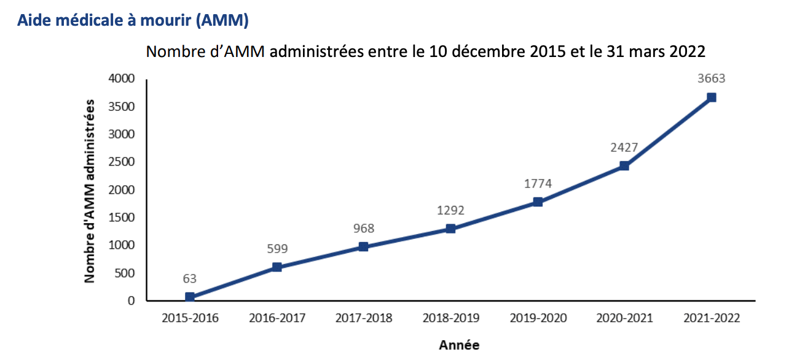
Loi concernant les soins de fin de vie
(16 décembre 2015)
Québec : loi et évolution
Art 26 Seule une personne qui satisfait à toutes les conditions suivantes peut obtenir l’aide médicale à mourir :
1° elle est une personne assurée au sens de la Loi sur l’assurance maladie
2° elle est majeure et apte à consentir aux soins
3° elle est en fin de vie
4° elle est atteinte d’une maladie grave et incurable
5° sa situation médicale se caractérise par un déclin avancé et irréversible de ses capacités
6° elle éprouve des souffrances physiques ou psychiques constantes, insupportables et qui ne peuvent être apaisées dans des conditions qu’elle juge tolérables
La personne doit, de manière libre et éclairée, formuler pour elle-même la demande d’aide médicale à mourir au moyen du formulaire prescrit par le ministre. Ce formulaire doit être daté et signé par cette personne.
Le formulaire est signé en présence d’un professionnel de la santé ou des services sociaux qui le contresigne et qui, s’il n’est pas le médecin traitant de la personne, le remet à celui-ci.

Slide 27
Conclusion :
Juste à côté de la sous-France,
la Suisse a opté pour le suisside
bien avant tout l’im-monde.

